Slide 1
Weekly Meeting 4.14
周石

Slide 2
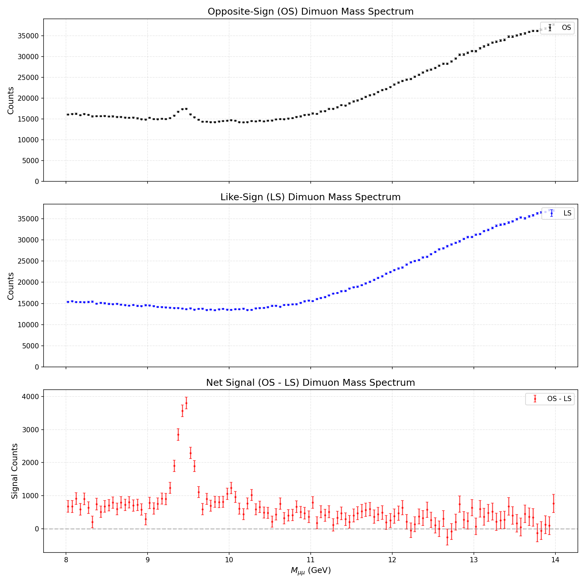

Slide 3
